Slide 1
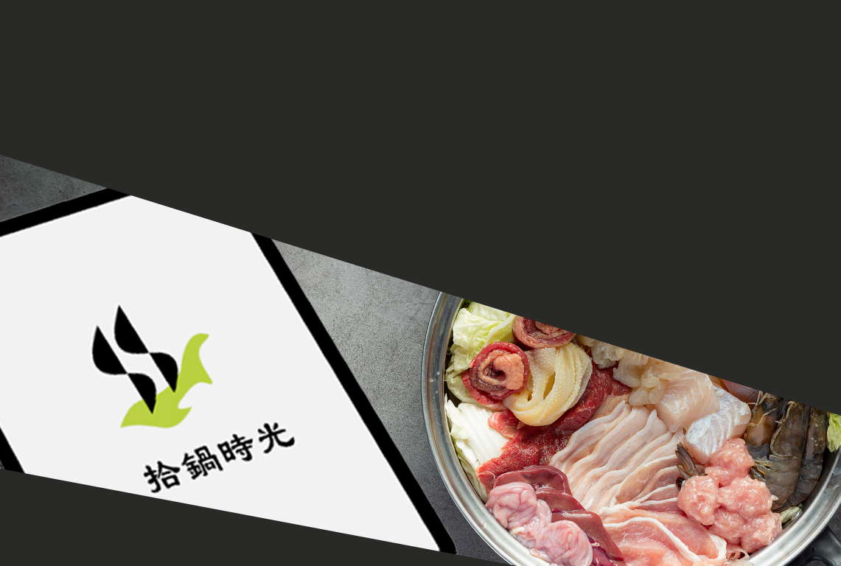

拾鍋時光
第三組
陳儀君、廖廷偉、羅雅齡、康子芮、張家瑜
許雅婷、錢達智 老師
指導老師：

Slide 2
目錄
1
小組介紹
2
動機與目的
3
情境設計
目標客群
7
4
網頁架構圖
頁面設計
開發工具
5
實際操作
視覺概念
6
8

Slide 3
小組成員與分工介紹
組長
陳儀君
菜單品鑑、網頁架構圖、菜單維護
廖廷偉
門市資訊、更改密碼、線上訂位
羅雅齡
最新消息、美術設計、ppt設計
康子芮
會員專區登入、註冊、紀錄登入狀態
張家瑜
聯絡我們（含後台）、訂餐系統

Slide 4



目標客群
顧客
喜歡低接觸互動
降低等待時間
不方便外出
資料
餐飲業主
強化訂單管理
與營運效率
提升菜單管理效率
降低風險與錯誤

Slide 5
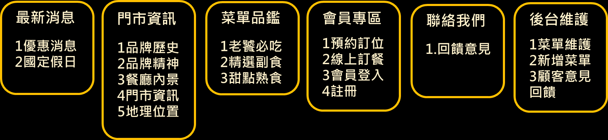
網站架構圖
火鍋
營業日公告

Slide 6







開發工具
css
html
bootstrap
GitHub
javascript
C#
SQL

Slide 7
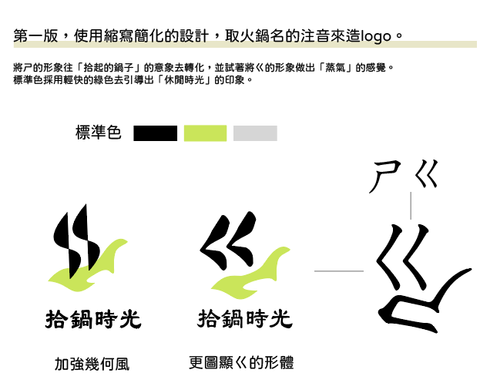

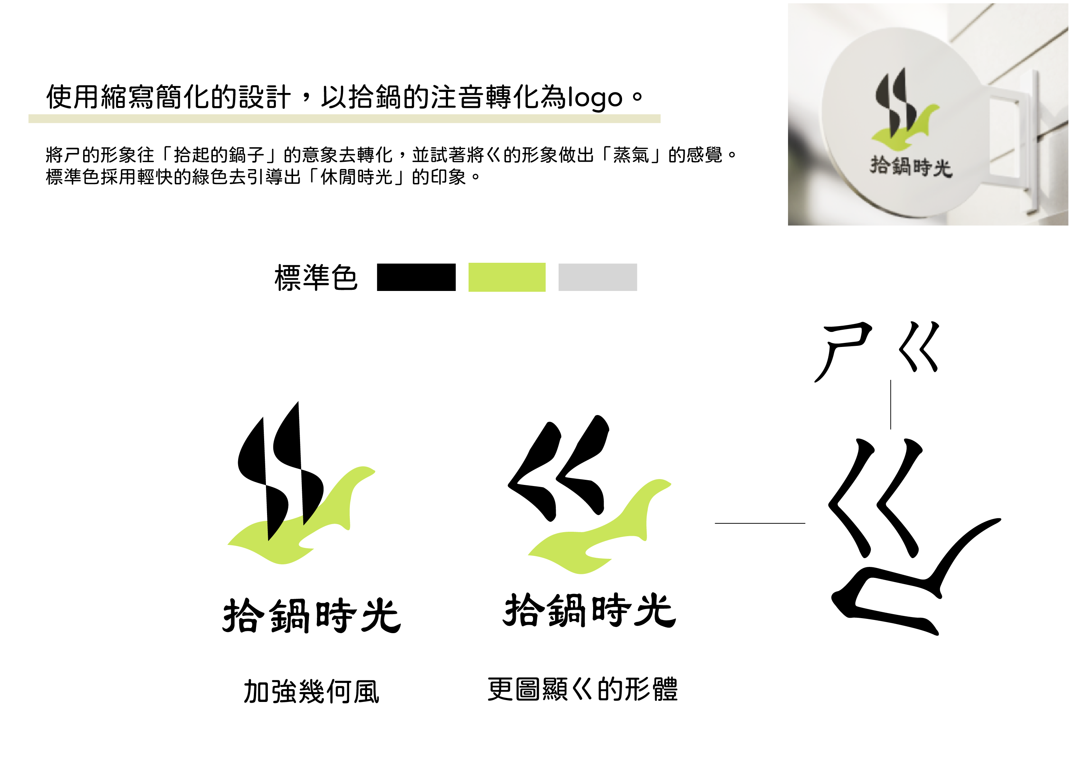
LOGO設計

Slide 8

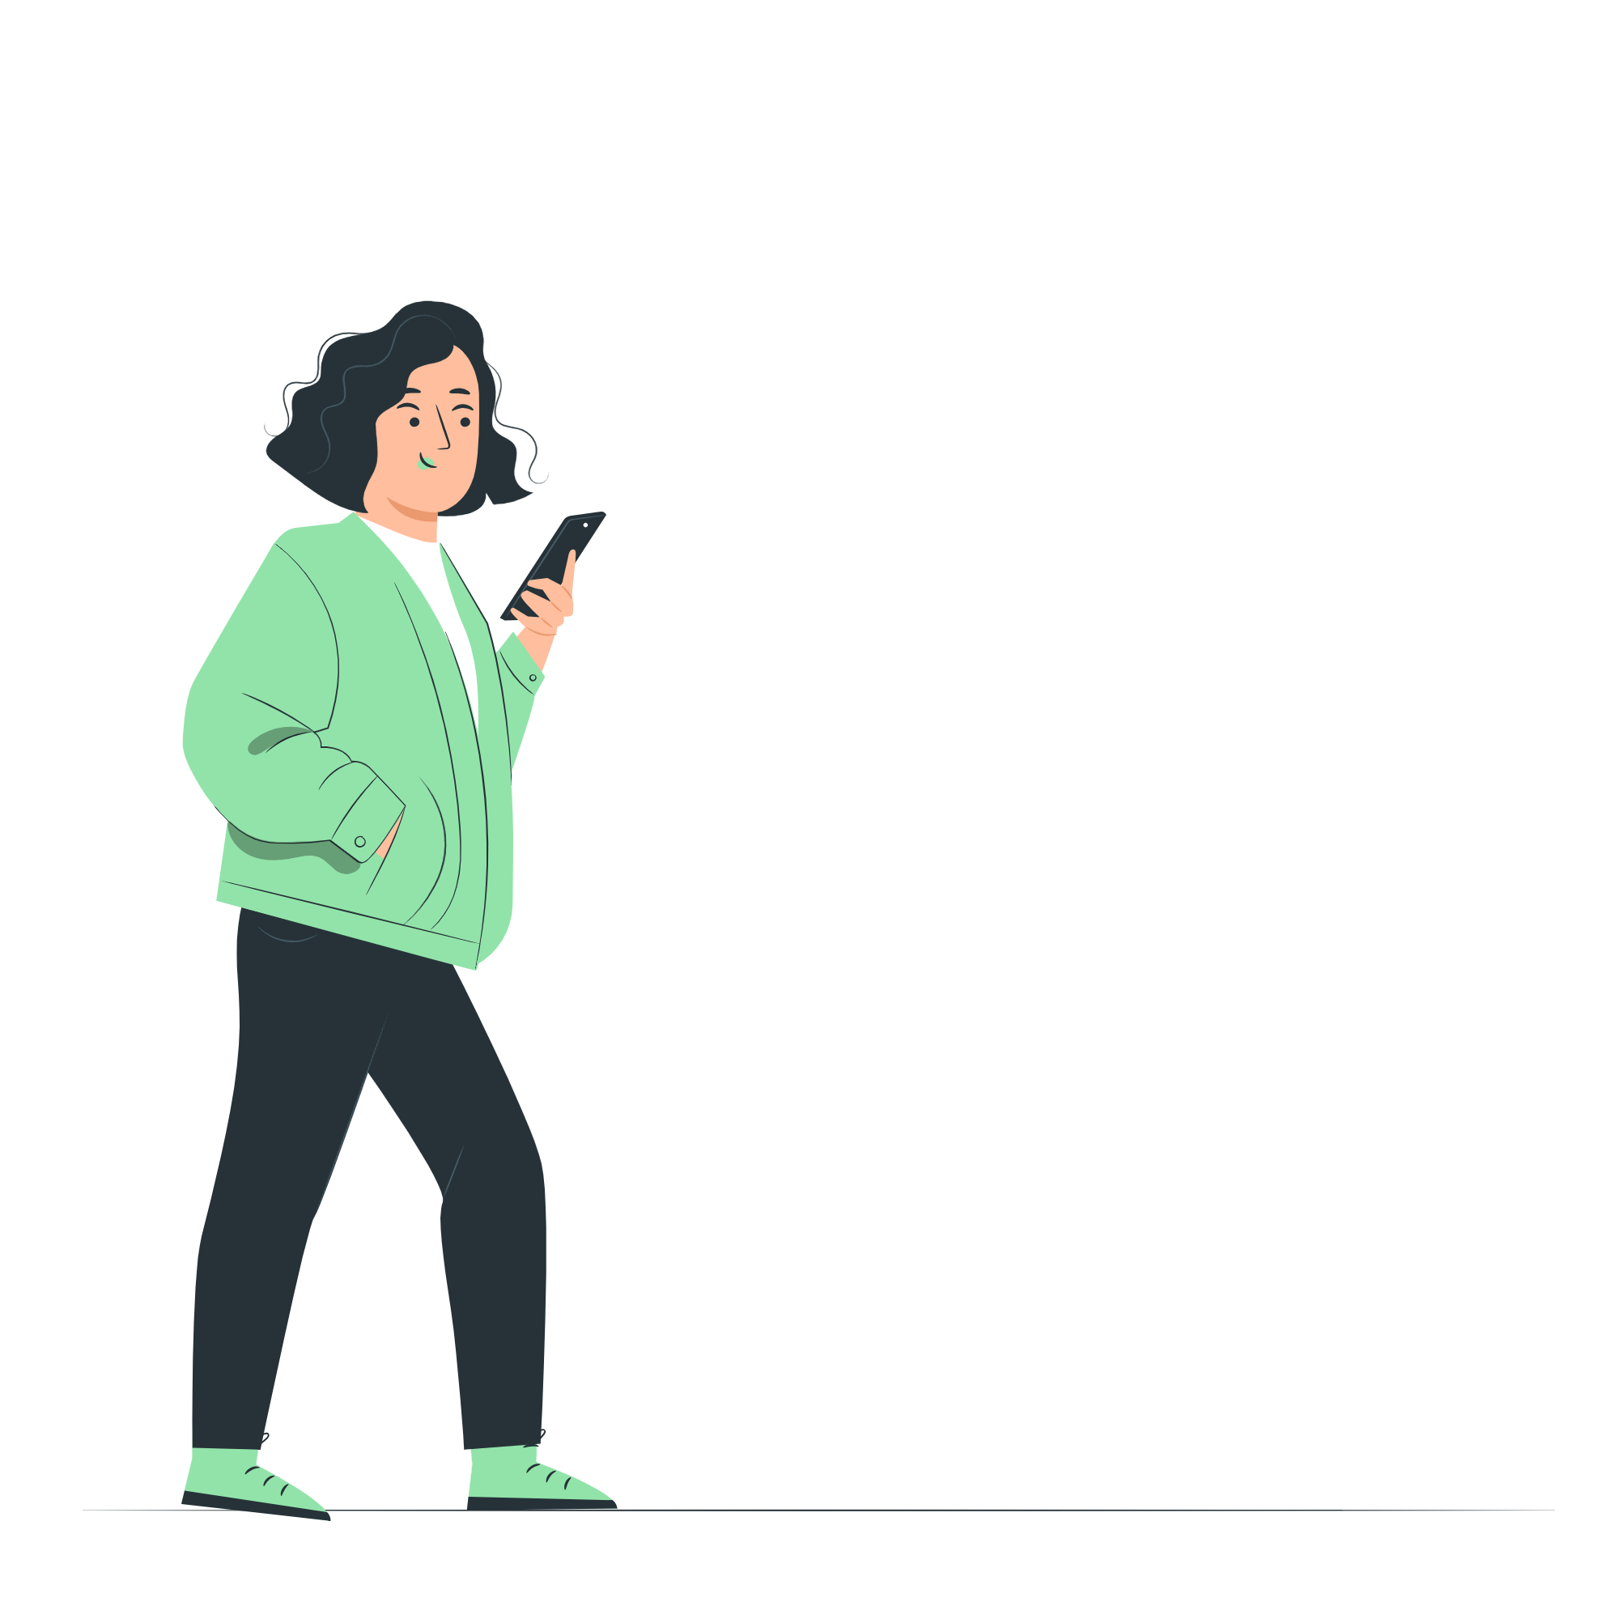
情境設計－顧客
客人Ｂ是一個想要吃火鍋的客人，
他上網找到一家火鍋店
並藉由火鍋首頁確認店家今天有營業

Slide 9
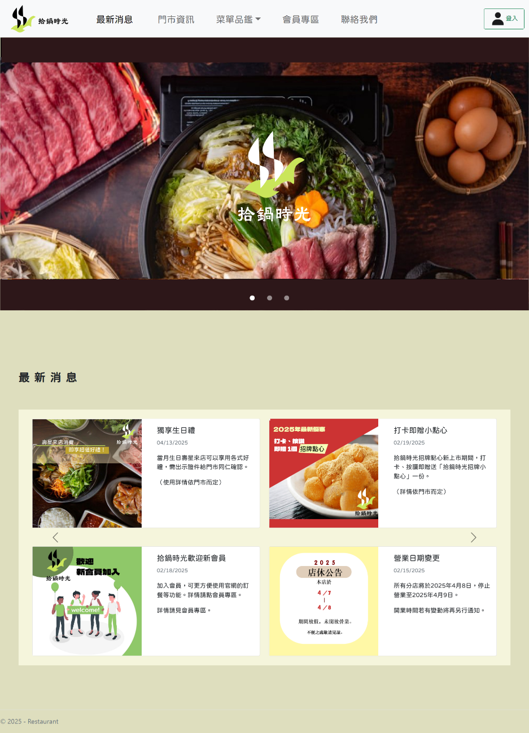
頁面設計－首頁
首頁（最新消息）
整體頁面概觀

Slide 10

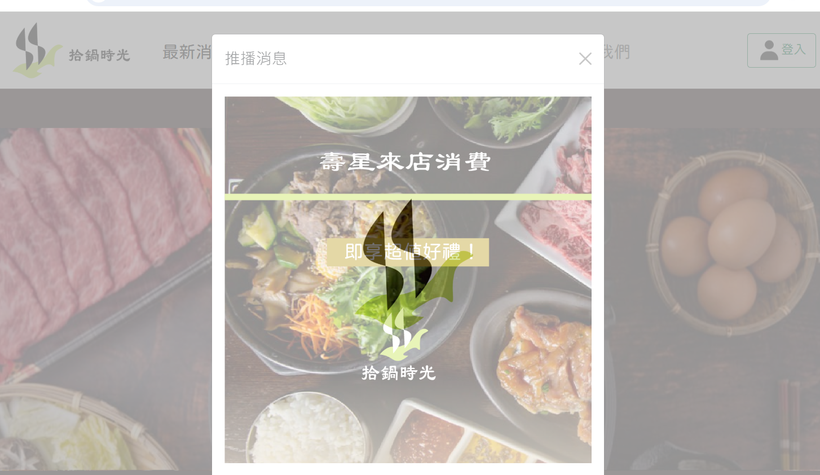
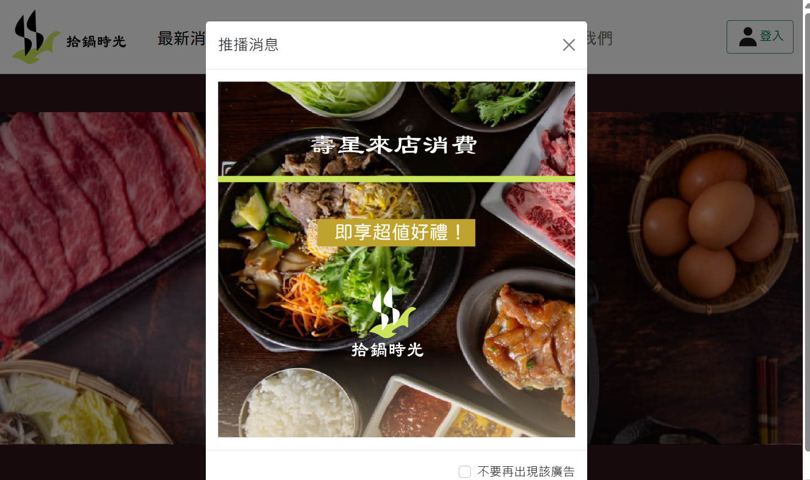
頁面設計－首頁
進入首頁時
的導入畫面
推播消息
點擊「不要再出現該廣告」離開頁面再回來也不顯示推播消息

Slide 11
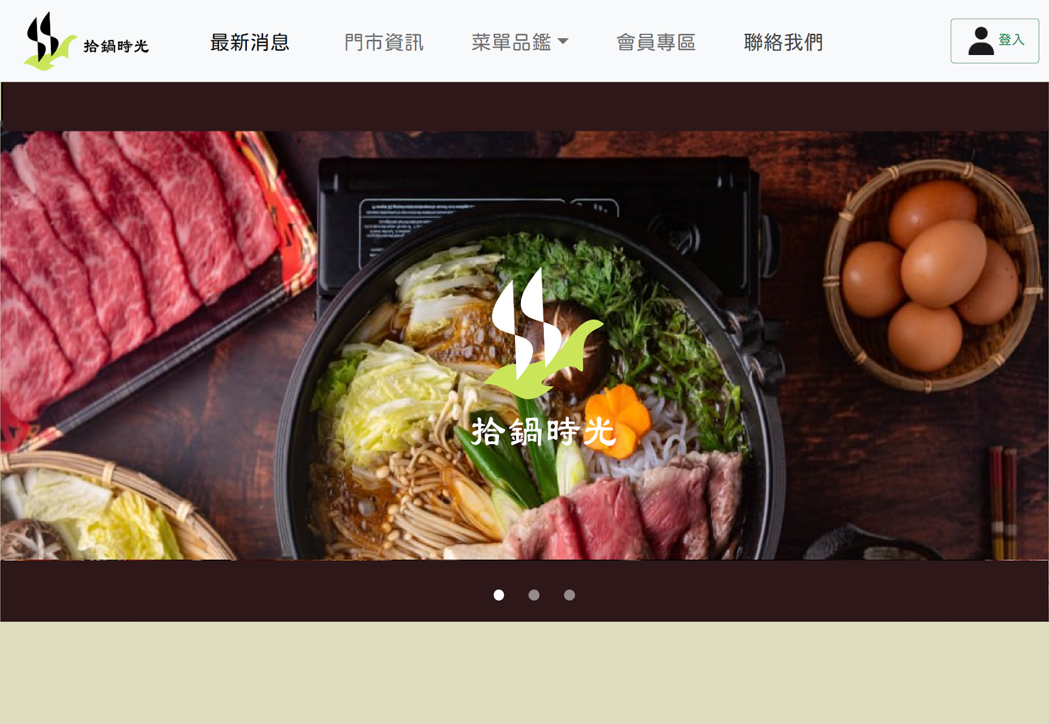
頁面設計－首頁
標籤列
登入項
導向各頁面內容
登入後會變成登入狀態
（見會員登入）
輪播圖
設定為自動輪播。
接資料庫。
讀取圖片位址，
啟用狀態，排序，
及開始至結束時間
並比對當天日期
最終顯示結果。
指示器
可手動切換輪播圖

Slide 12
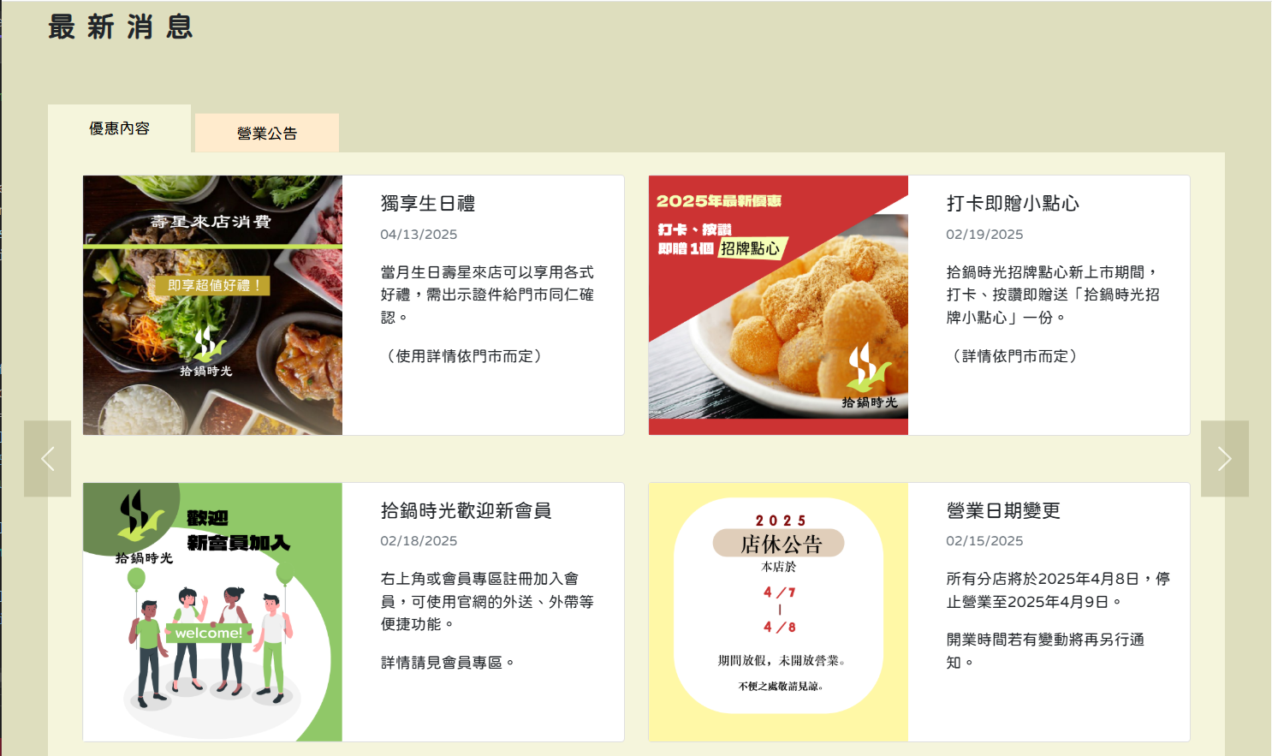
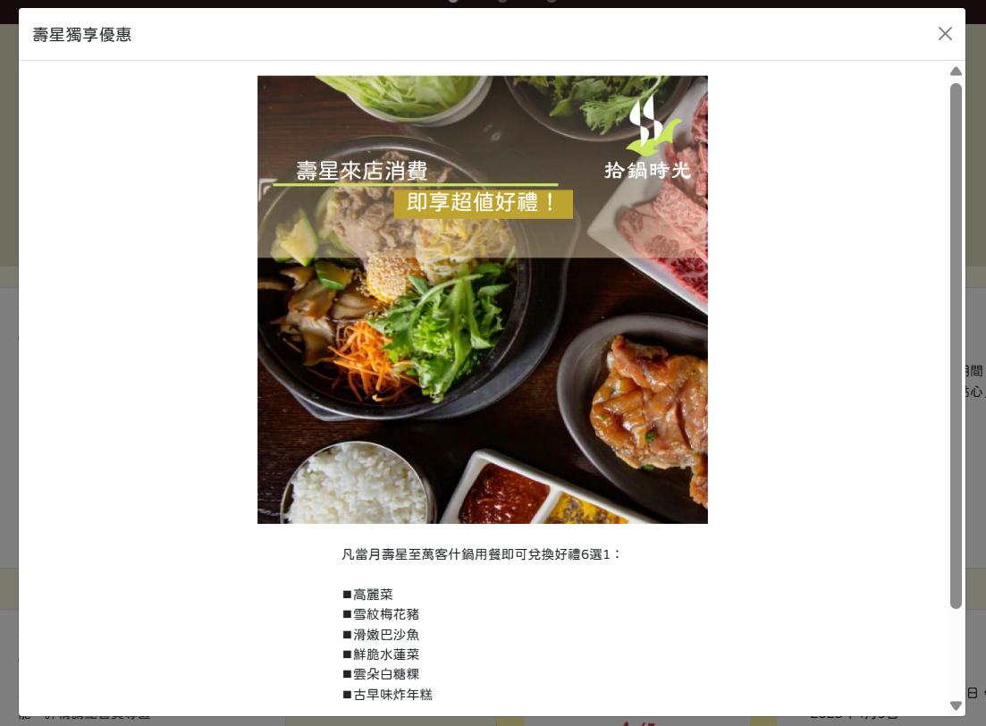
頁面設計－首頁
切換鈕
切換［優惠內容］
及［營業公告］
消息內容
圖片以及內文，點擊可見詳細
［營業公告］
文字量少，則設
定為翻轉效果
指示器
滑鼠經過取消半透明，
可切到下一頁， 看更多卡片式消息

Slide 13
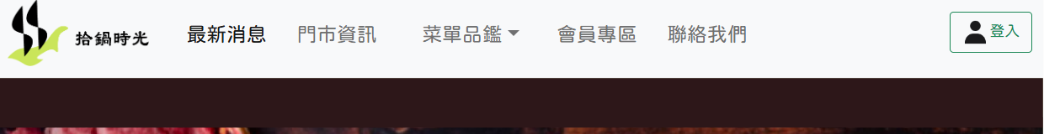
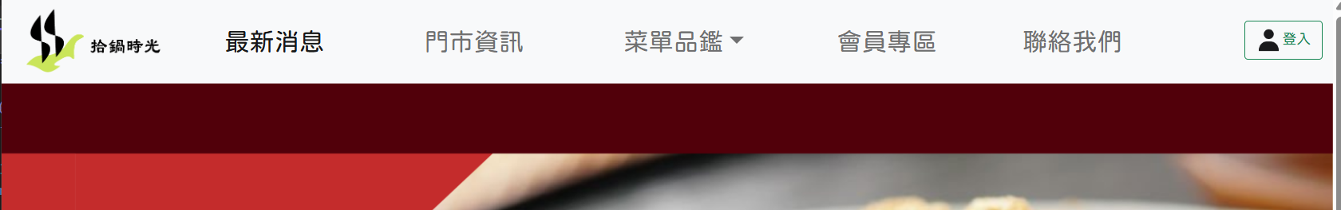

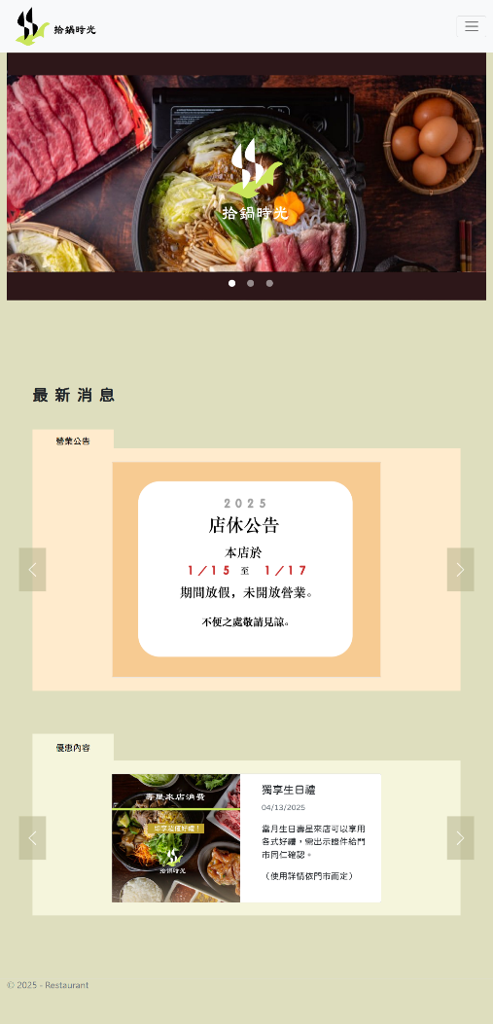
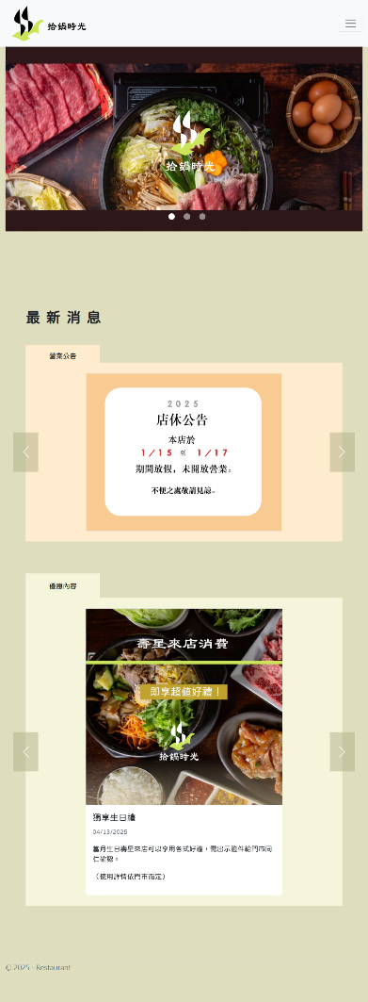
頁面設計－首頁
響應式-公版
響應式-卡片
到漢堡選單前有兩段式調整
（間距，字大小）避免擠壓到logo跟會員
根據不同的尺寸（電腦，平板等）進行不同的顯示方式
電腦
平板
手機

Slide 14



情境設計－顧客
客人Ｂ是一個想要吃火鍋的客人，
他上網找到一家火鍋店
並藉由火鍋首頁確認店家今天有營業
他從官網的門市介紹中了解可以用餐的分店。
並且決定註冊會員，使用官網的功能進行訂位。

Slide 15
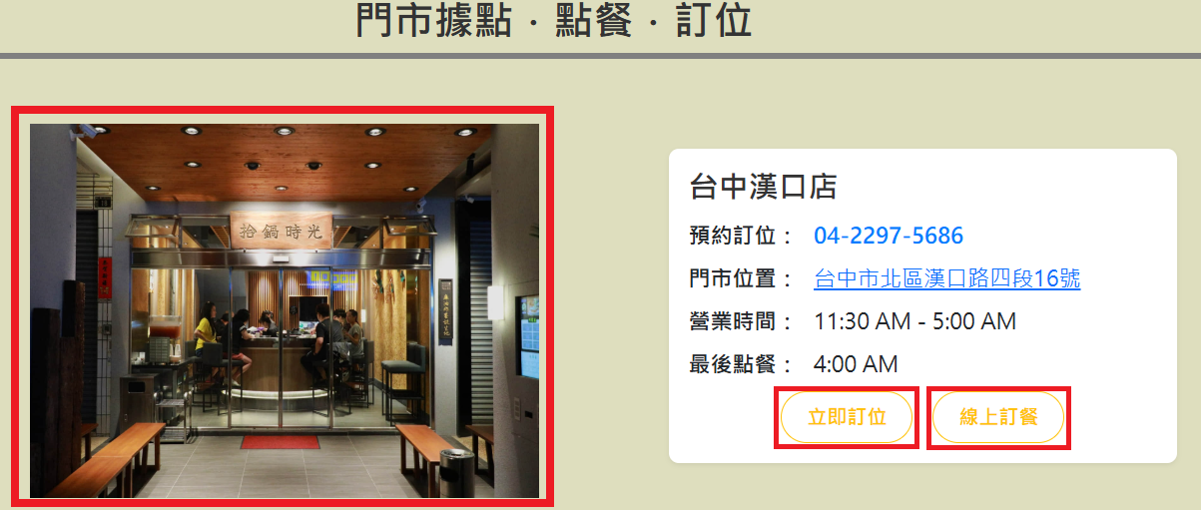
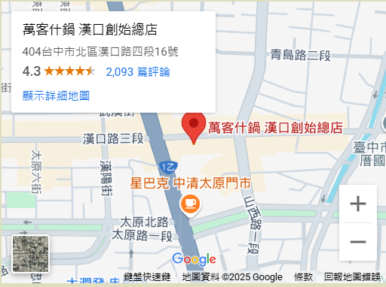
頁面設計-門市資訊
讀取DB方式顯示文字圖片
未登入
跳轉至會員登入
跳轉至點餐頁面
已登入
開啟表單
滑鼠懸停效果 點擊跳轉至GoogleMaps

Slide 16
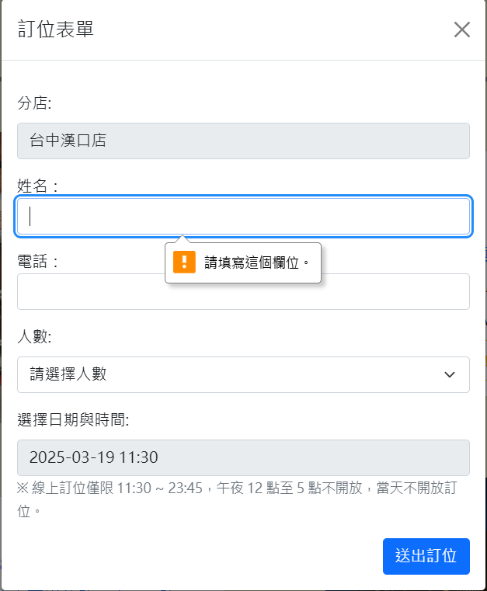
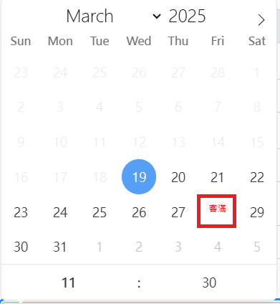
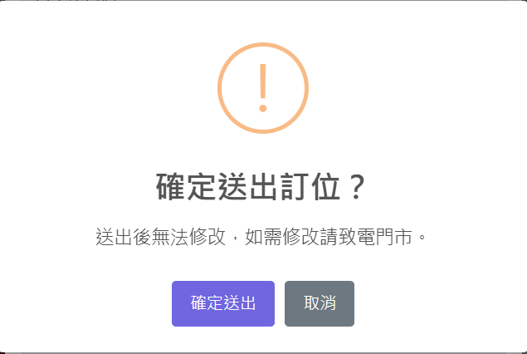
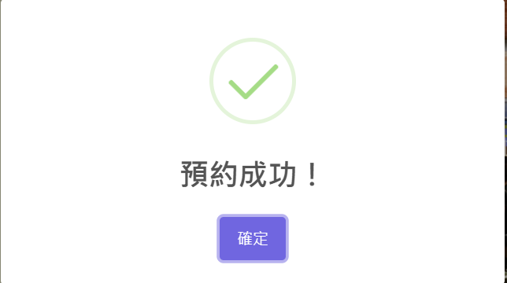
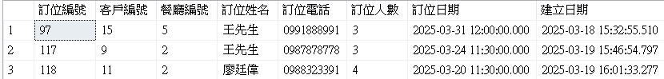
頁面設計-訂位表單
客滿日期無法選擇
表單確認及成功提示
欄位必須填寫才可以送出表單
訂位成功!
資料庫儲存
訂位資訊
4
4
4

Slide 17
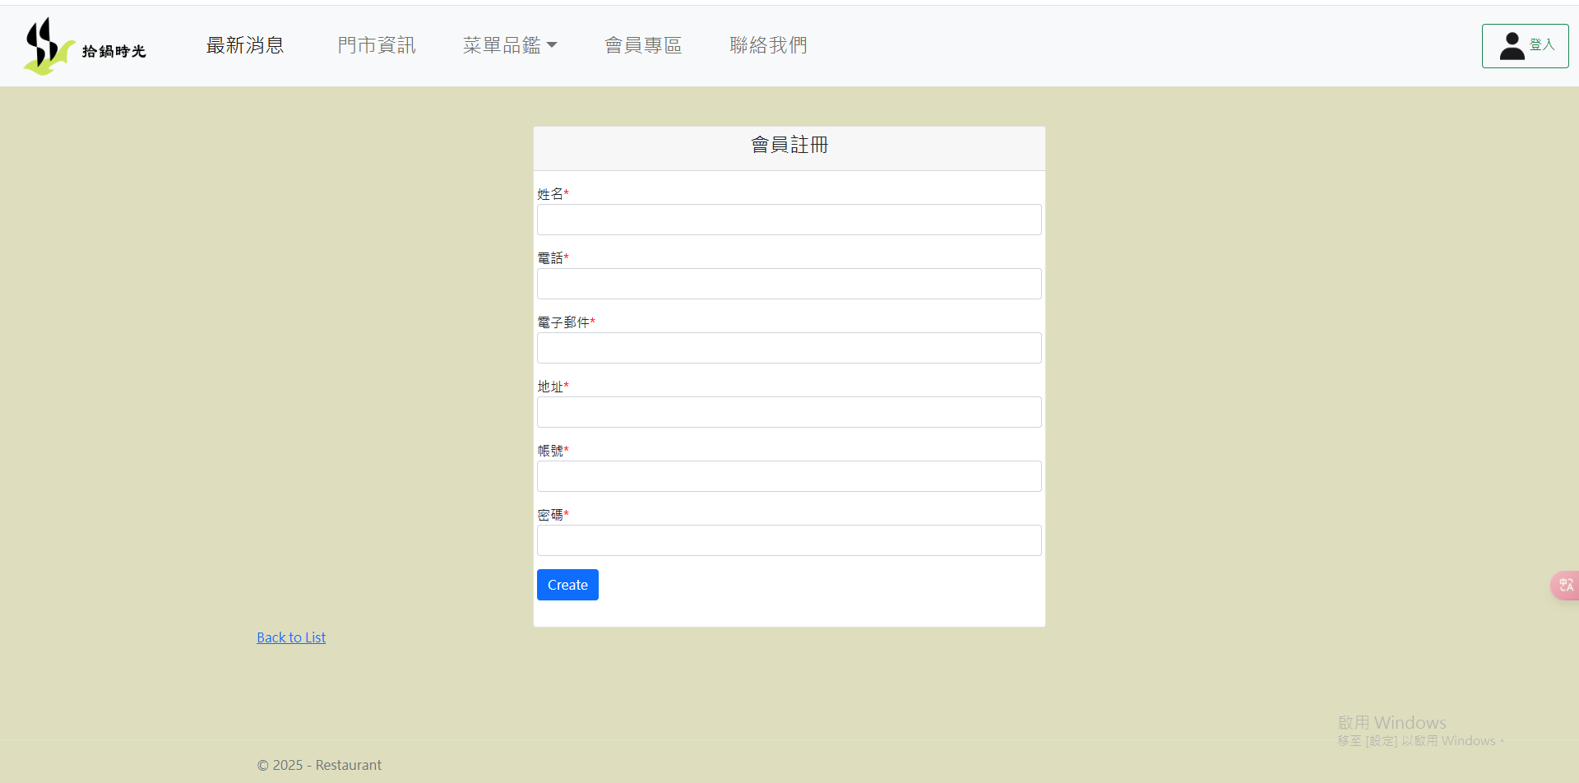
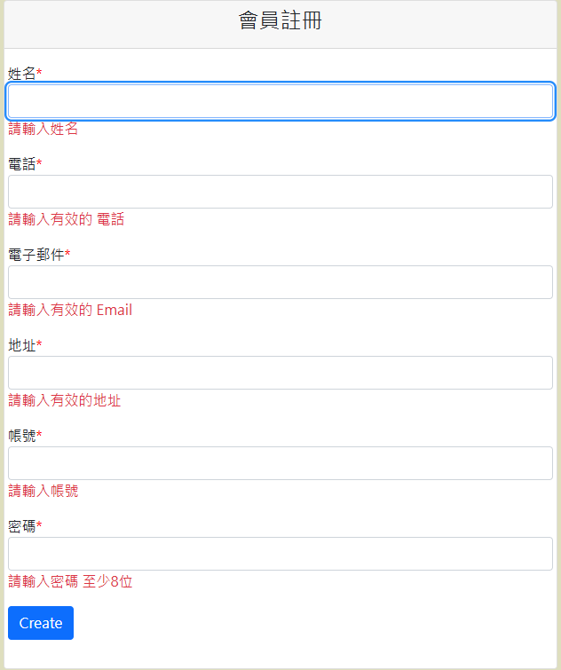
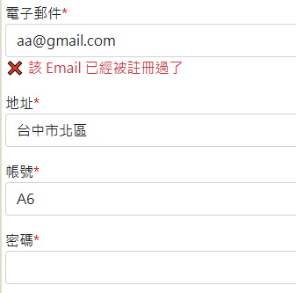
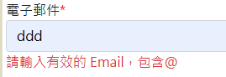
頁面設計-會員專區
會員註冊輸入有做防呆機制:
1.需要每個欄位都有輸入後才能建立會員資料
2.使用者輸入電子郵件時會判斷是否有包含@
3.送出資料時會去資料庫比對此email 是否已經註冊過了

Slide 18
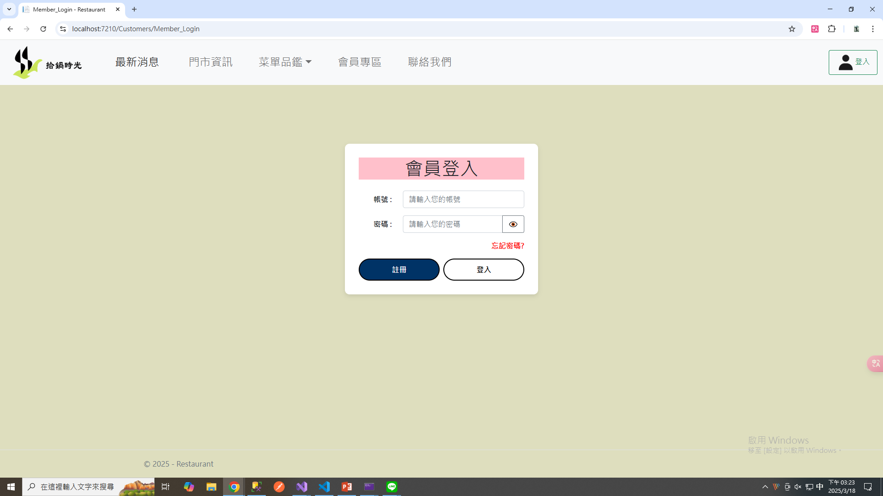
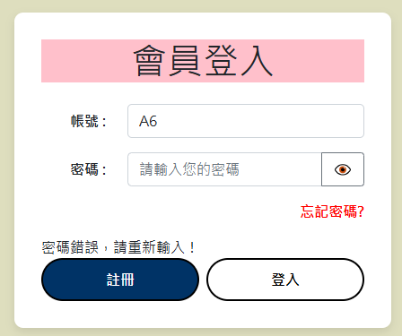
頁面設計-會員專區
會員登入畫面：
1.可以從此頁面連結到註冊頁面
2.密碼輸入錯誤時會跳出提示訊息

Slide 19
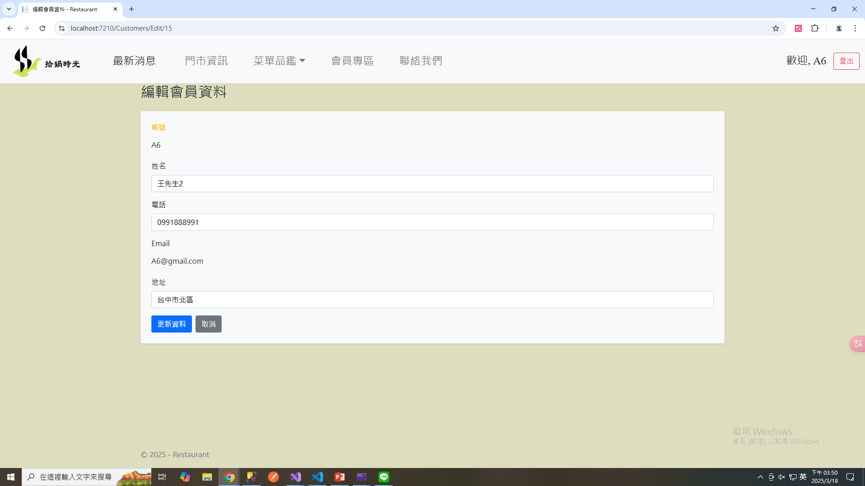
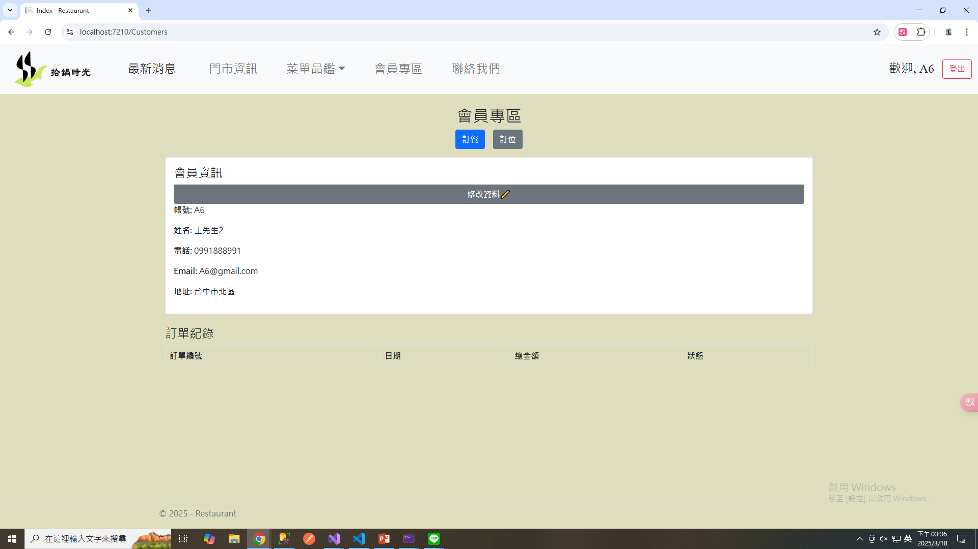
頁面設計-會員專區
在會員專區頁面可以修改會員資料，修改完成送出之後會在會員專區的頁面中呈現

Slide 20

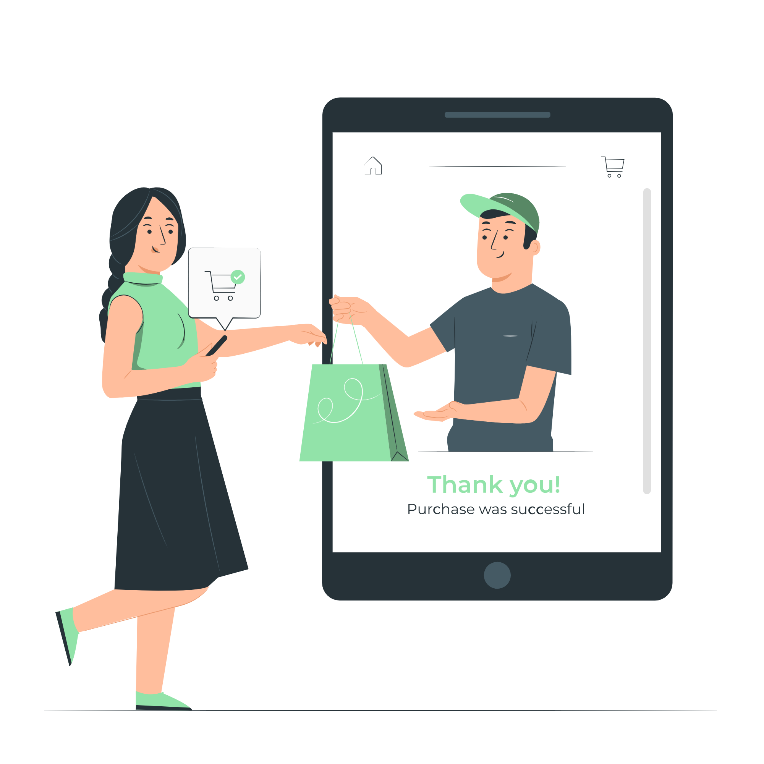
情境設計－顧客
出門前因為氣候不佳顧客B決定取消訂位
在電話中店員向顧客B推薦了外送服務。
於是在官網瀏覽菜單後，
他決定好想要吃的鍋物。
並使用線上點餐進行下單
於線上完成了結帳的動作。

Slide 21
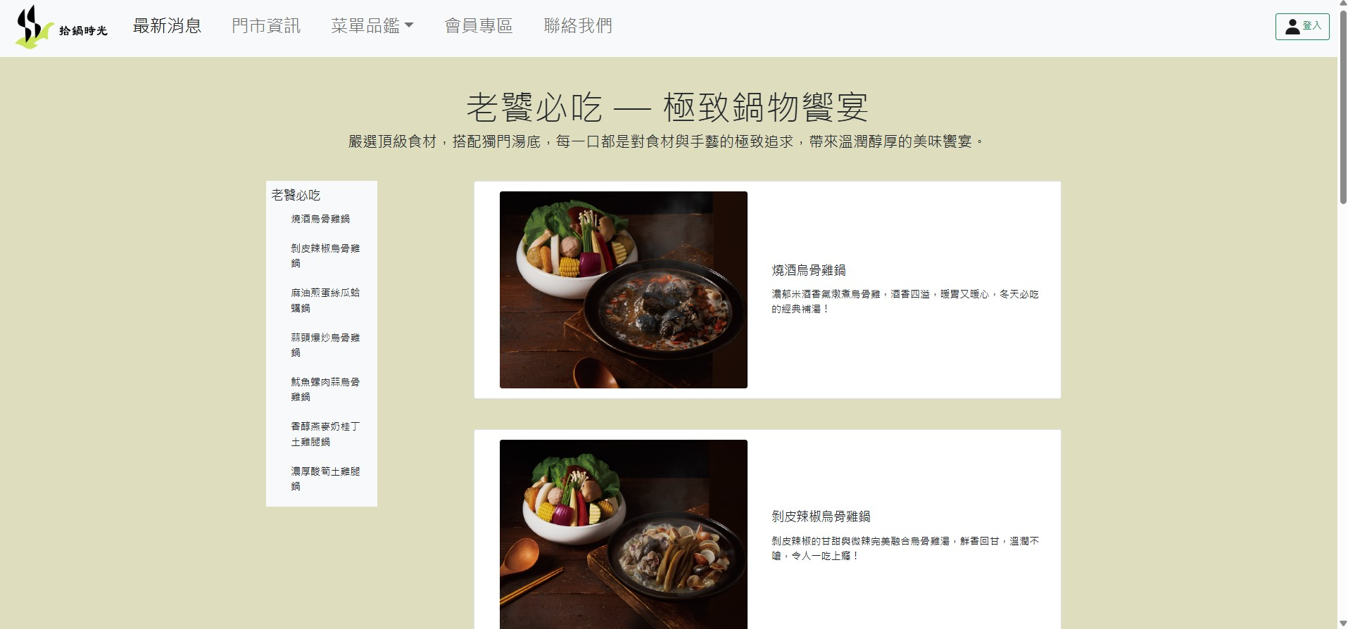
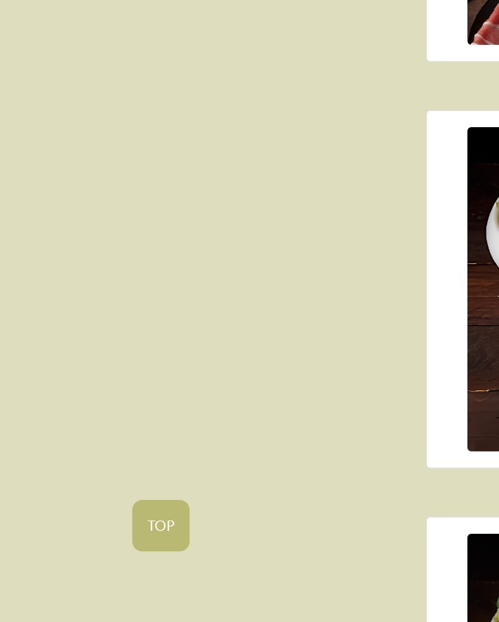
頁面設計-菜單功能
下滑會顯示「TOP」按鈕可以跳回標頭處
菜單導覽列點選
可以直接跳到該品項

Slide 22
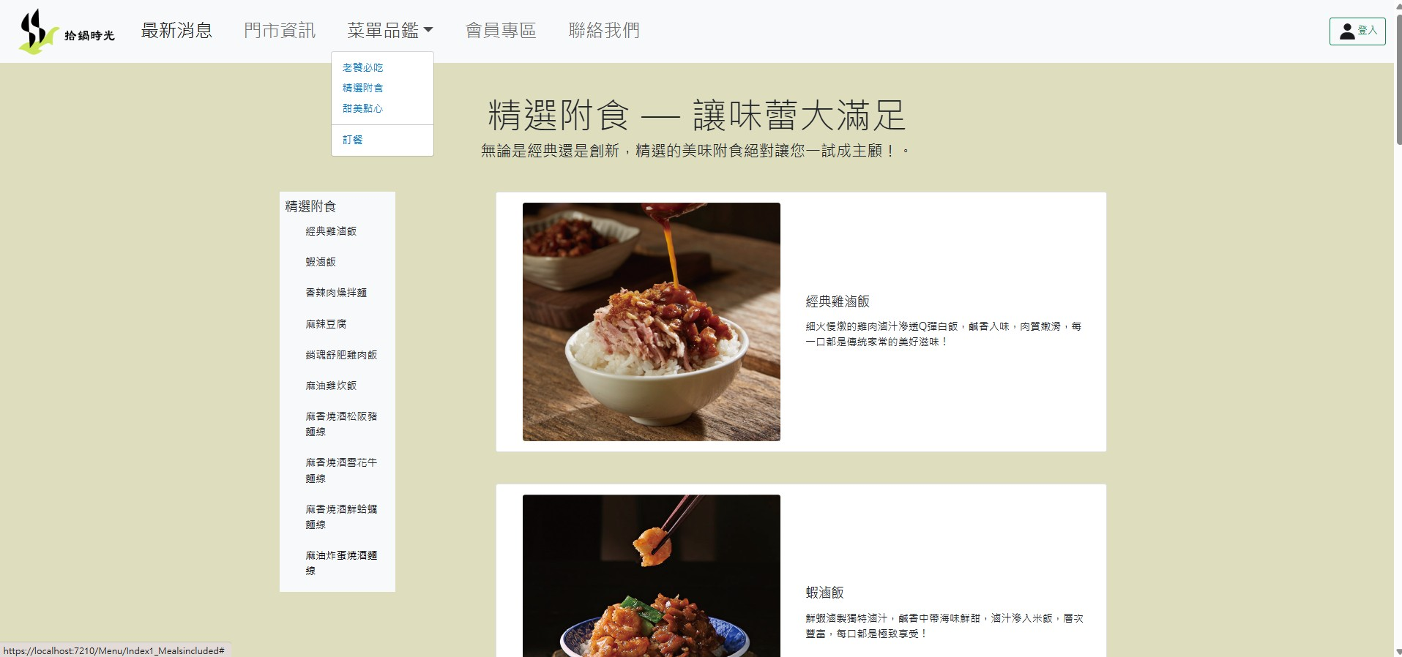
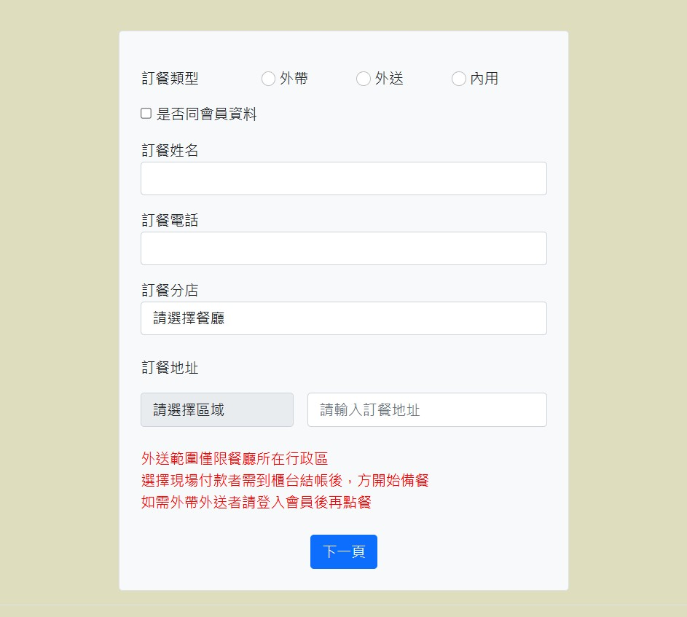
頁面設計-菜單功能
3
1
2
點選「圖片」或是「訂餐」
可以直接跳到訂餐頁面選擇訂餐方式

Slide 23
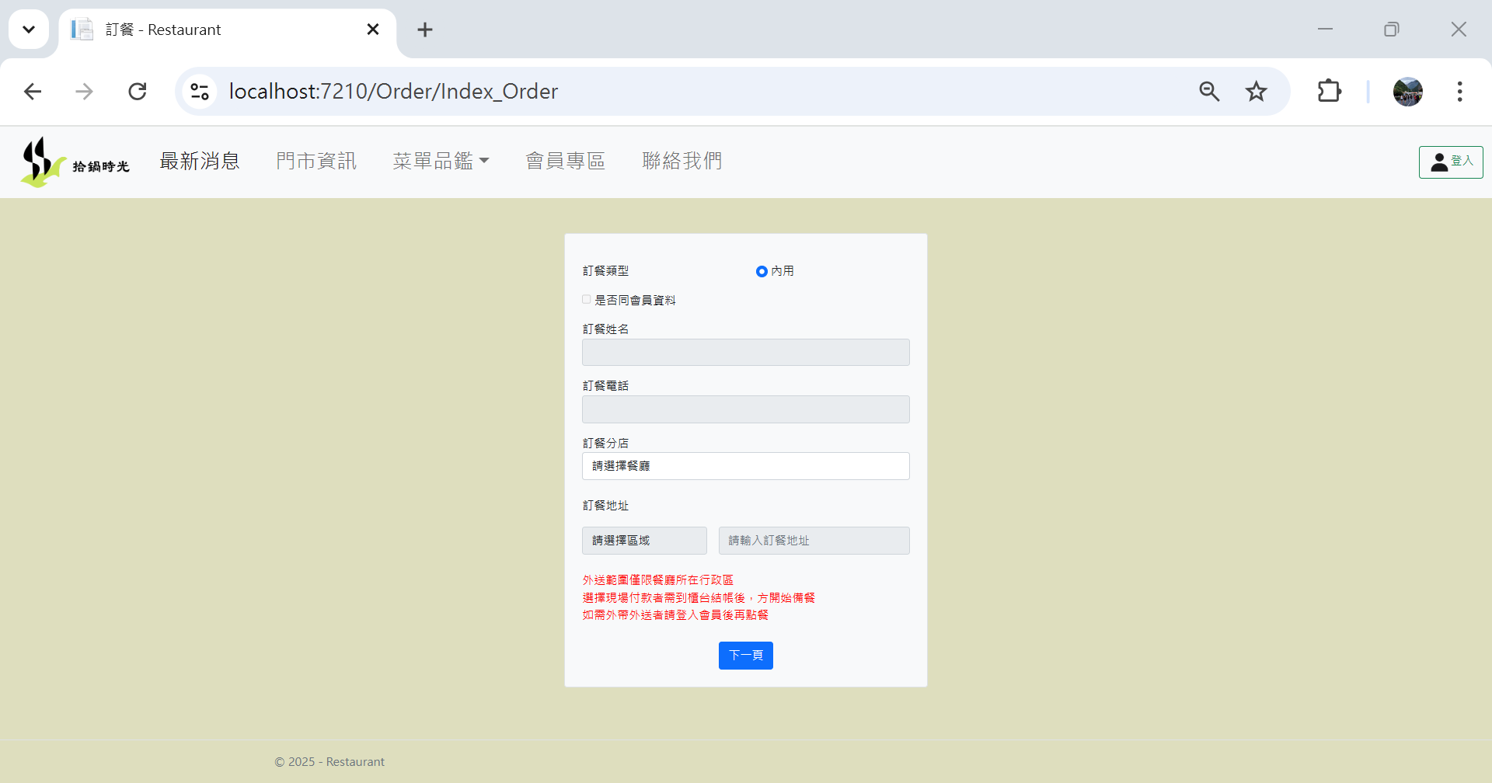
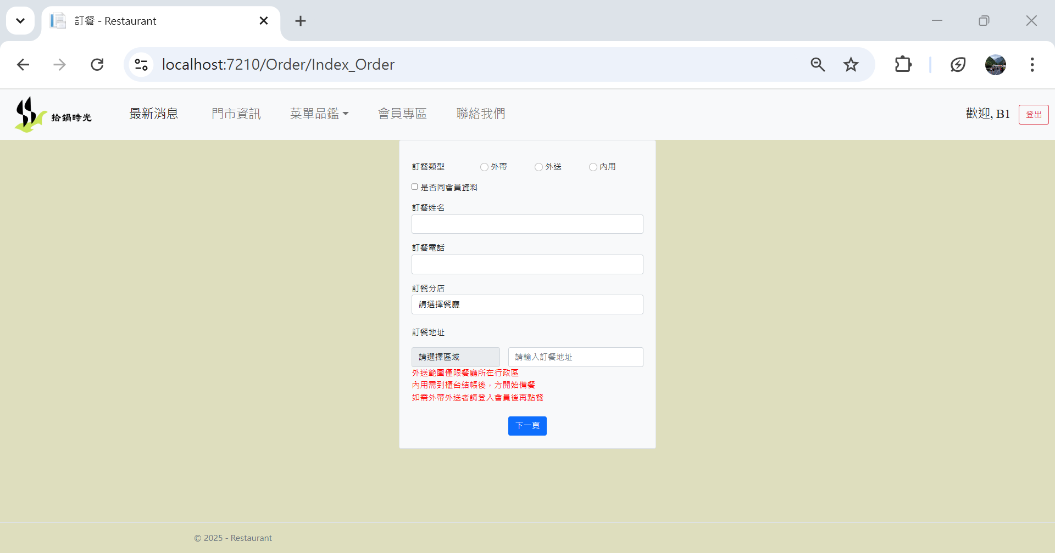
頁面設計-訂餐資訊
未登入 只能內用
勾選可帶入會員資料
歡迎，張家瑜
登入會員後可以選擇
內用、外送、外帶

Slide 24
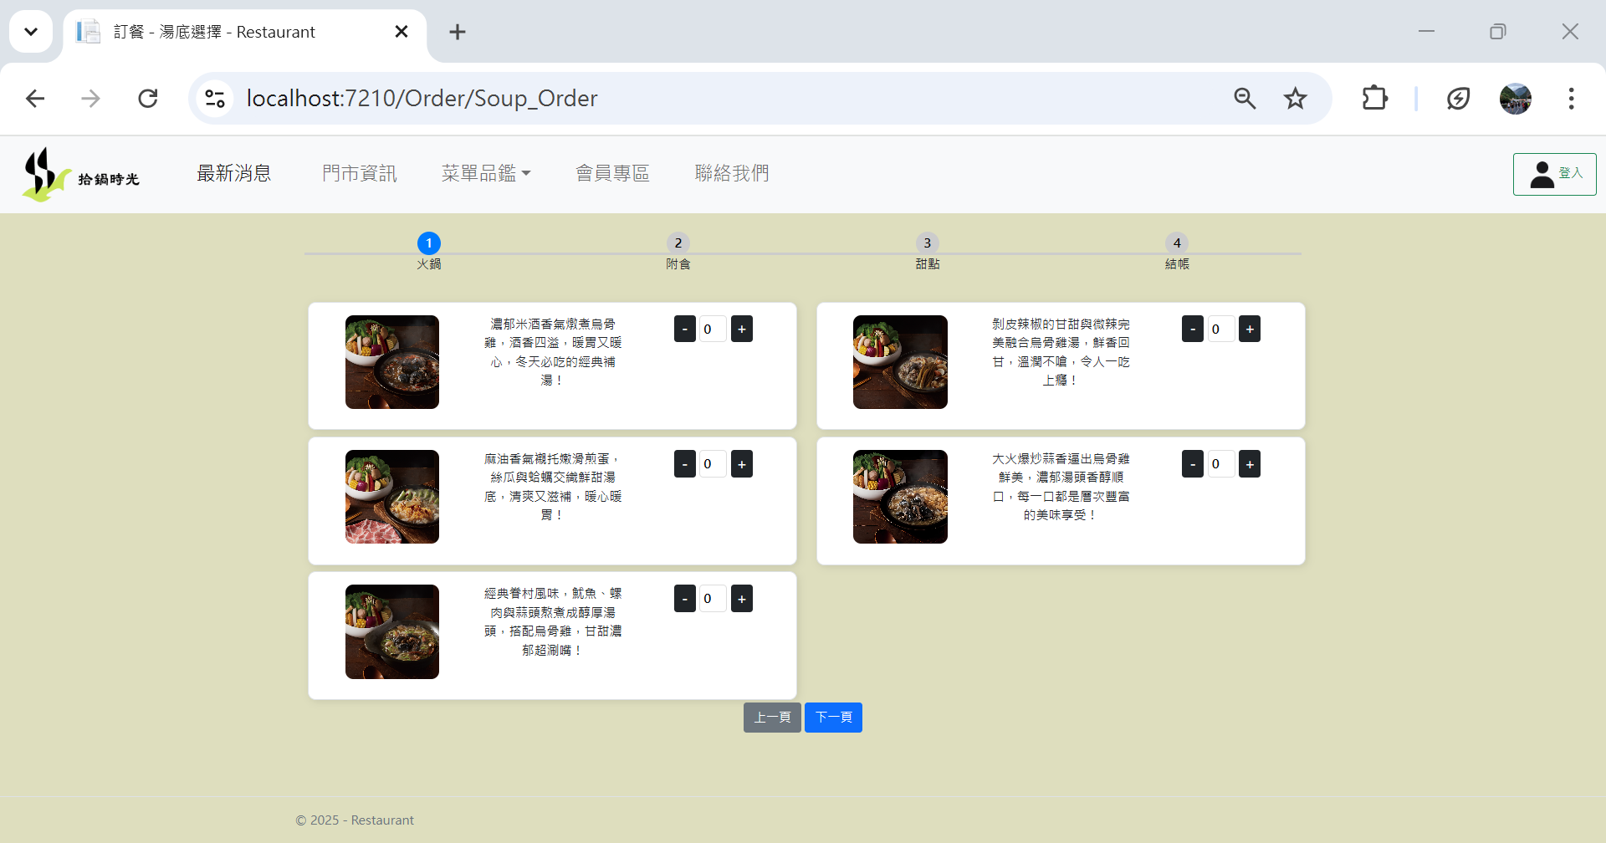
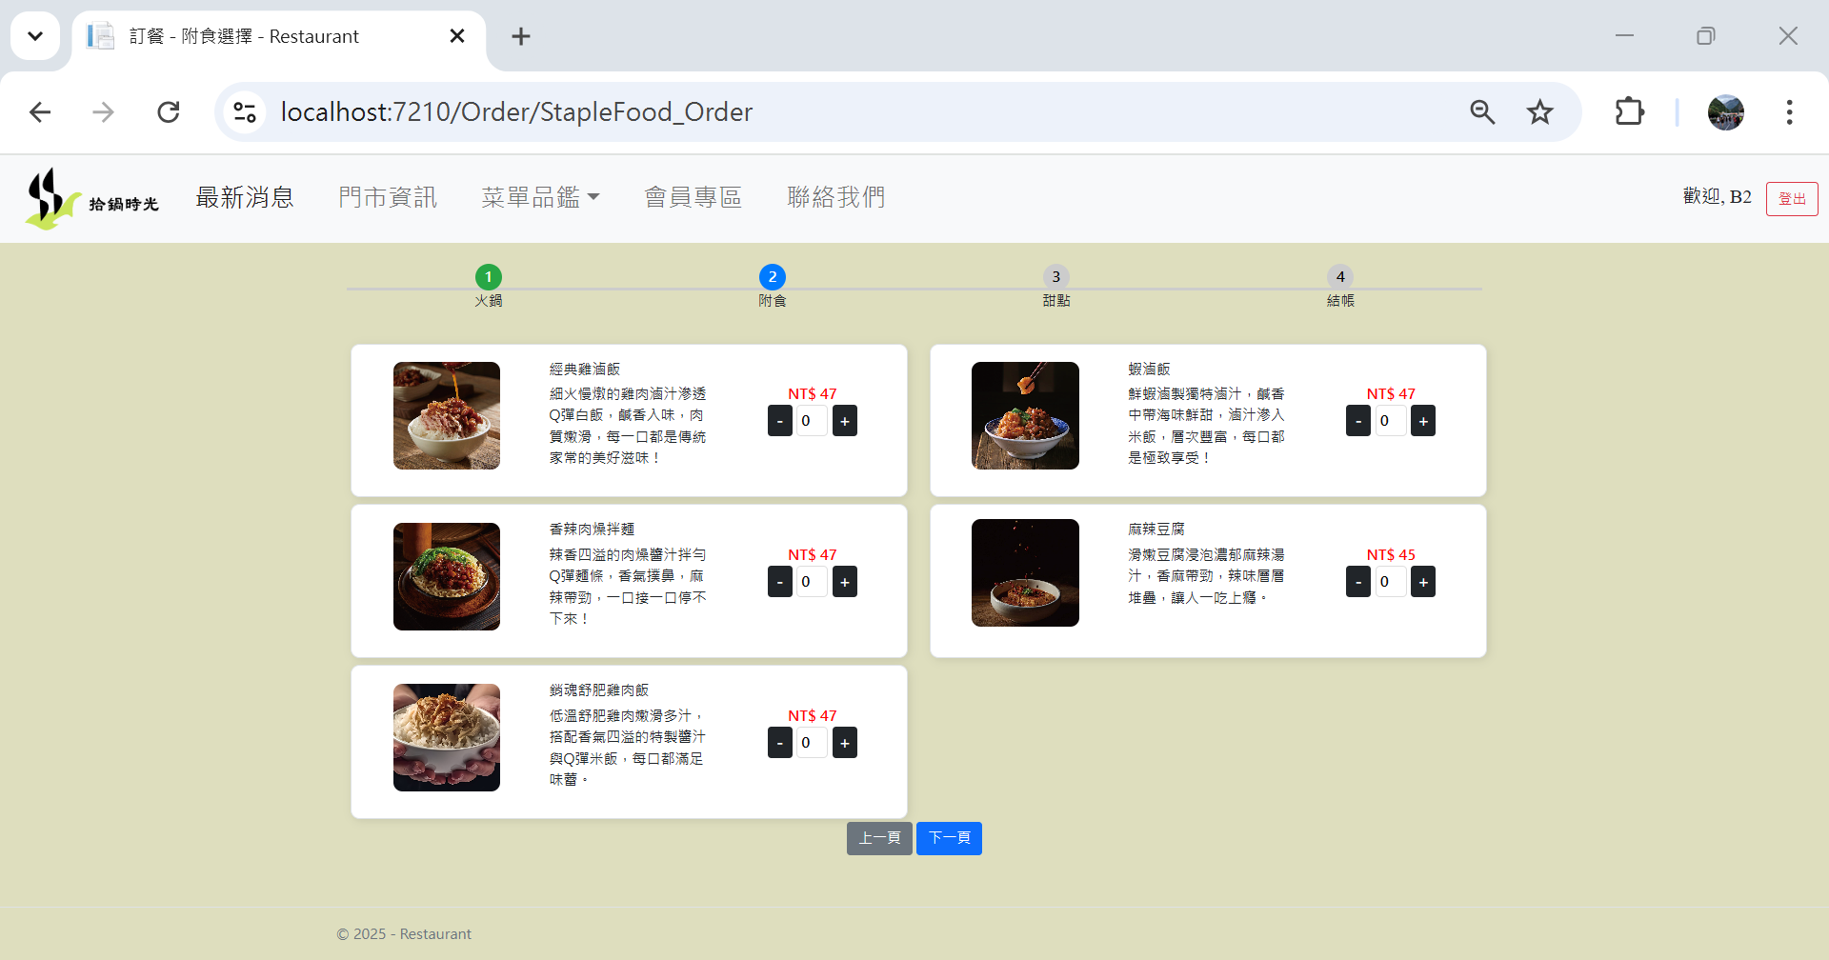
頁面設計-訂餐
透過步驟條查看點餐進度
點餐完畢為綠色
正在點餐為藍色
尚未點餐為灰色

Slide 25
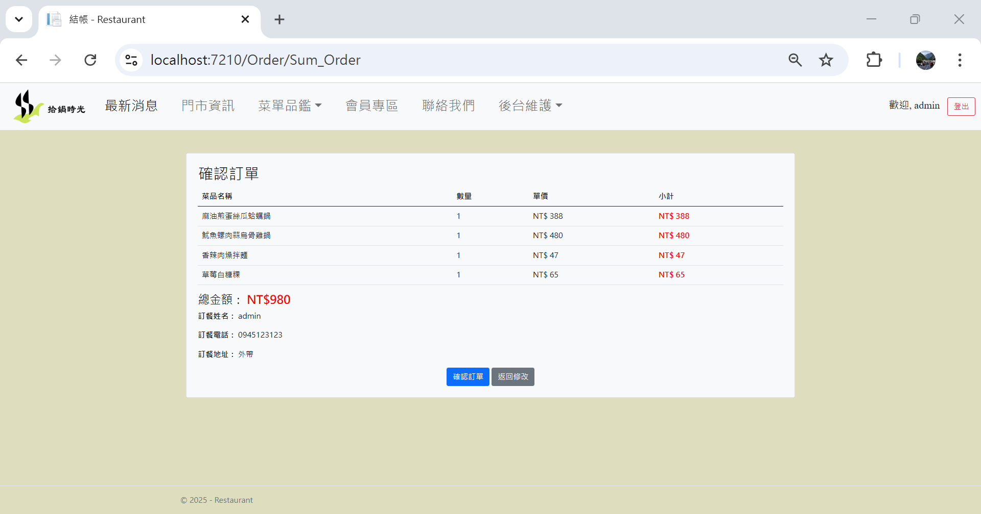
頁面設計-確認訂單
跳轉至選擇付款方式頁面
跳轉回點餐頁面

Slide 26
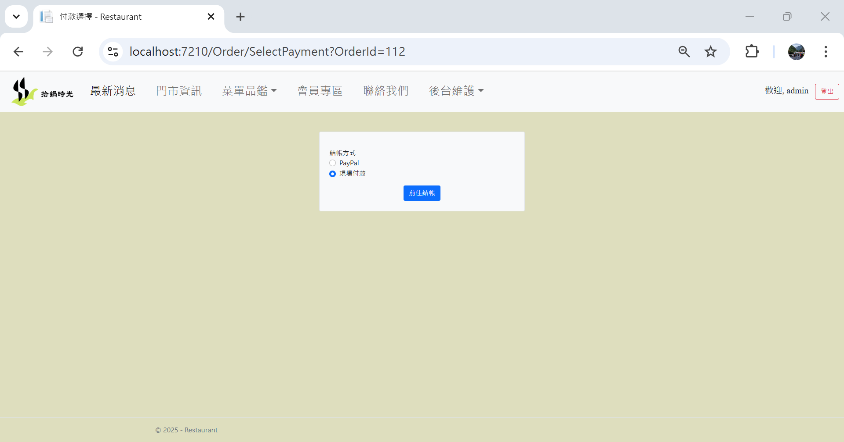
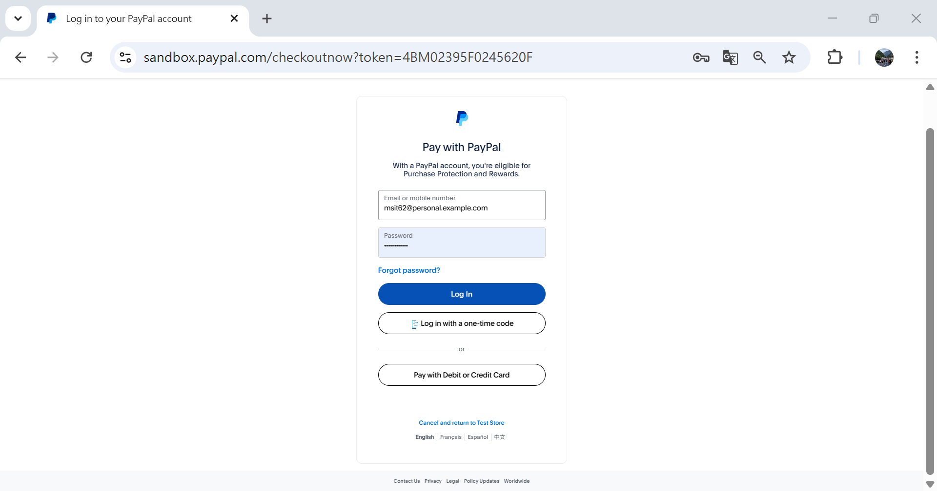
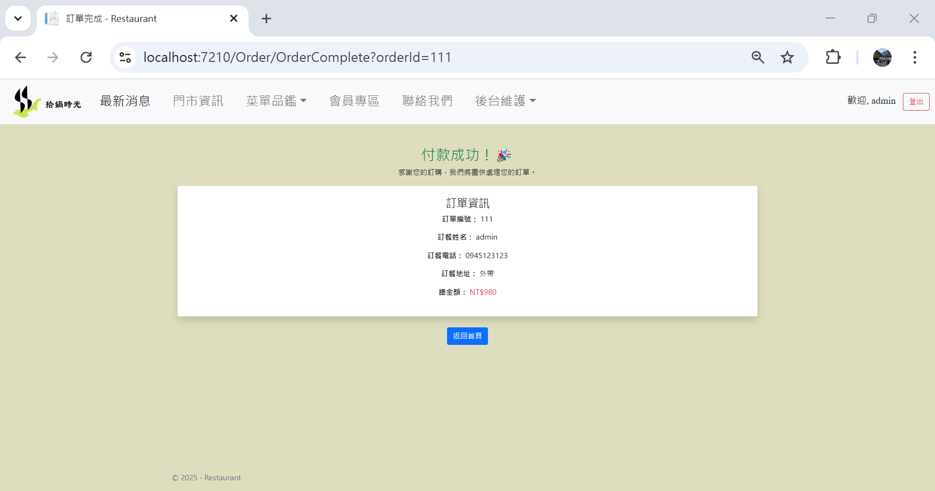
頁面設計-結帳流程(PayPal)
1
2
3

Slide 27
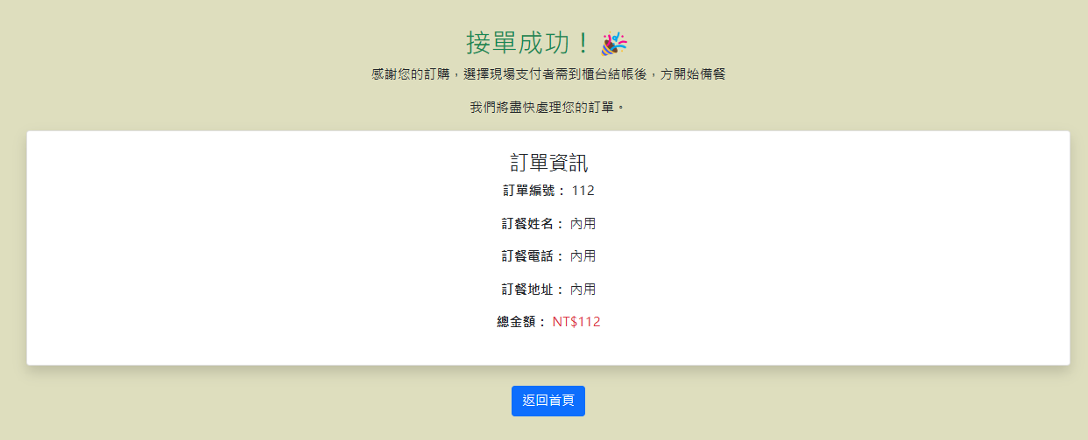
頁面設計-結帳流程(現場付款)
1
2

Slide 28
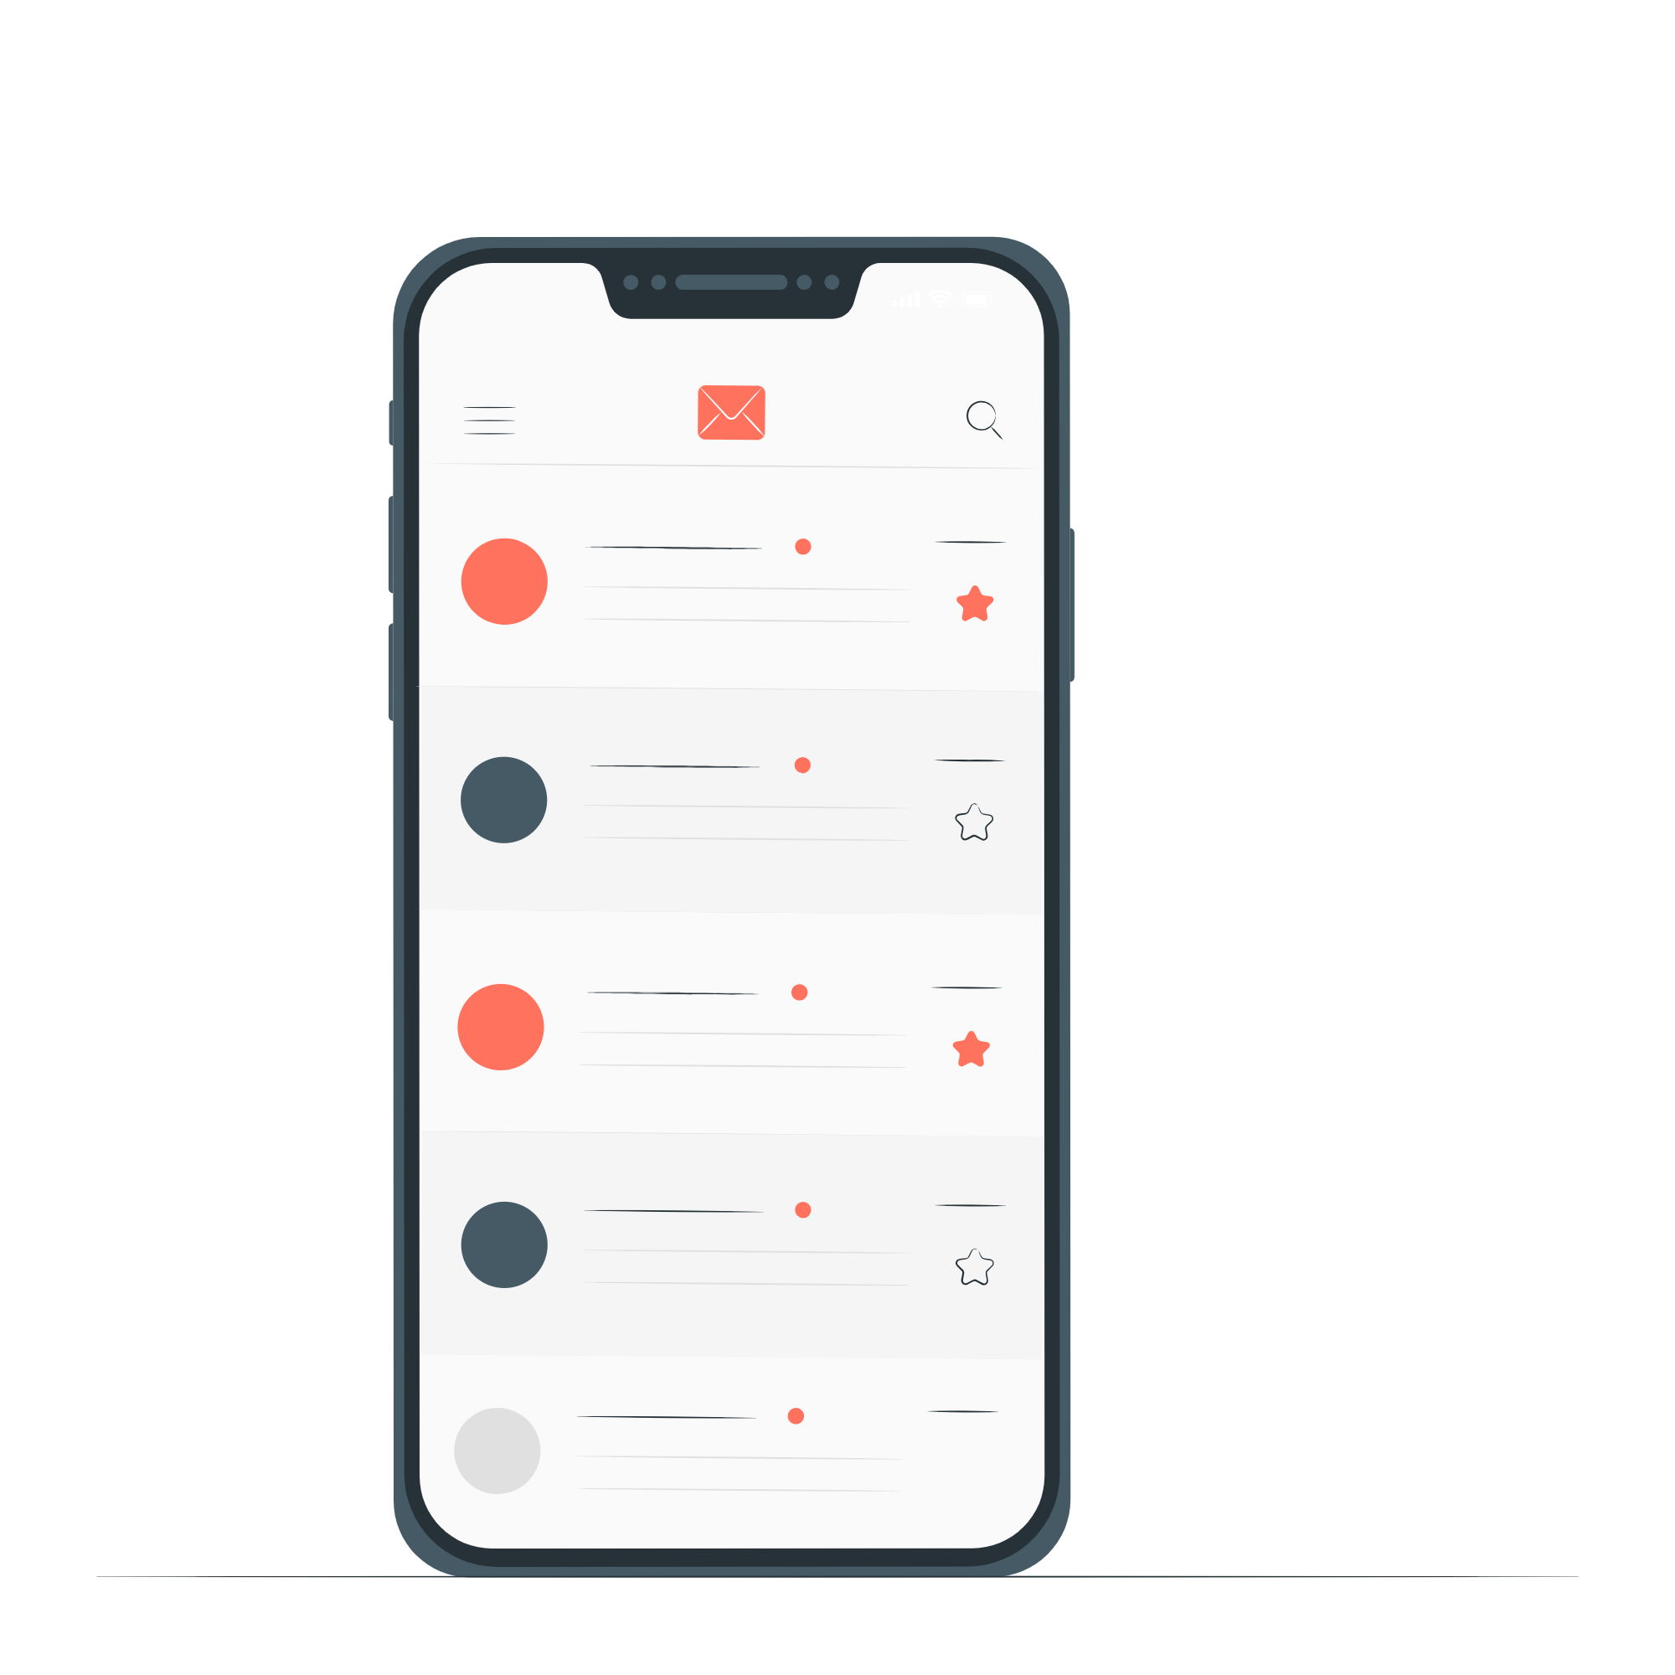
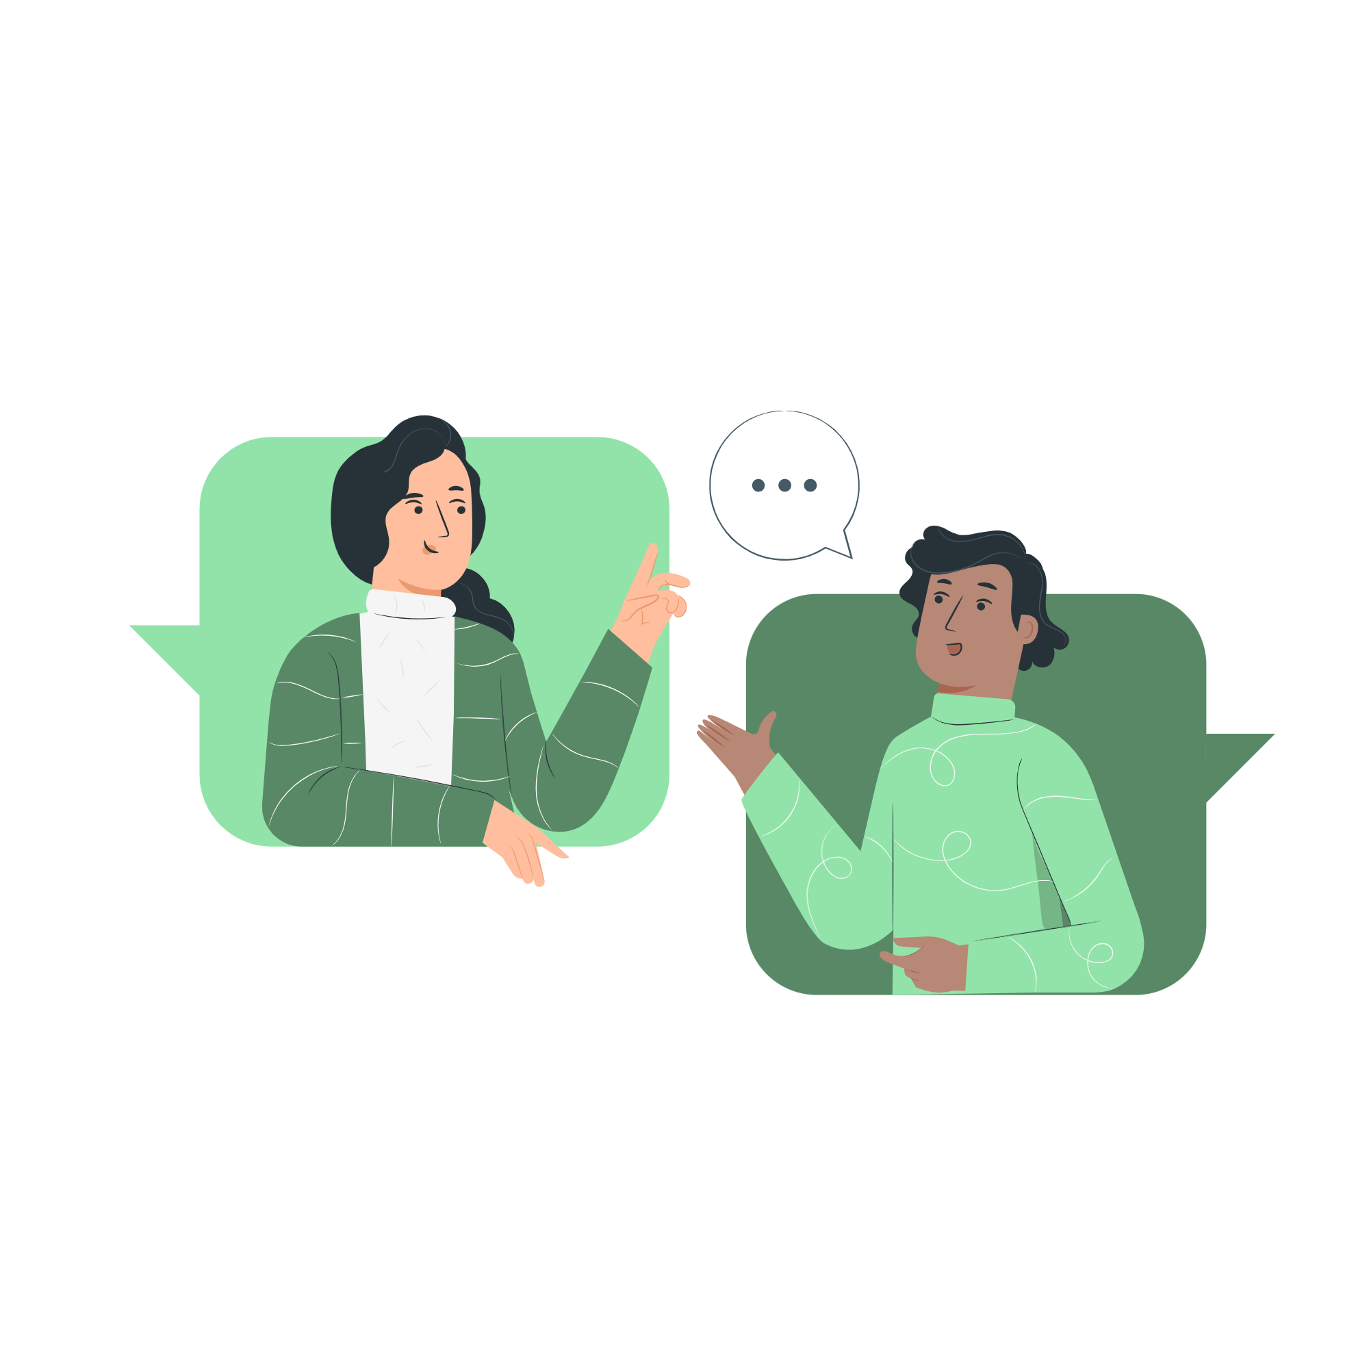
情境設計－顧客
在享用完餐點後，他發現口味
有可以改進的部分。
於是決定填寫意見回饋。
為了確認當時訂的餐點
他想登入看自己的訂單紀錄
卻忘記密碼，只好重新設定

Slide 29
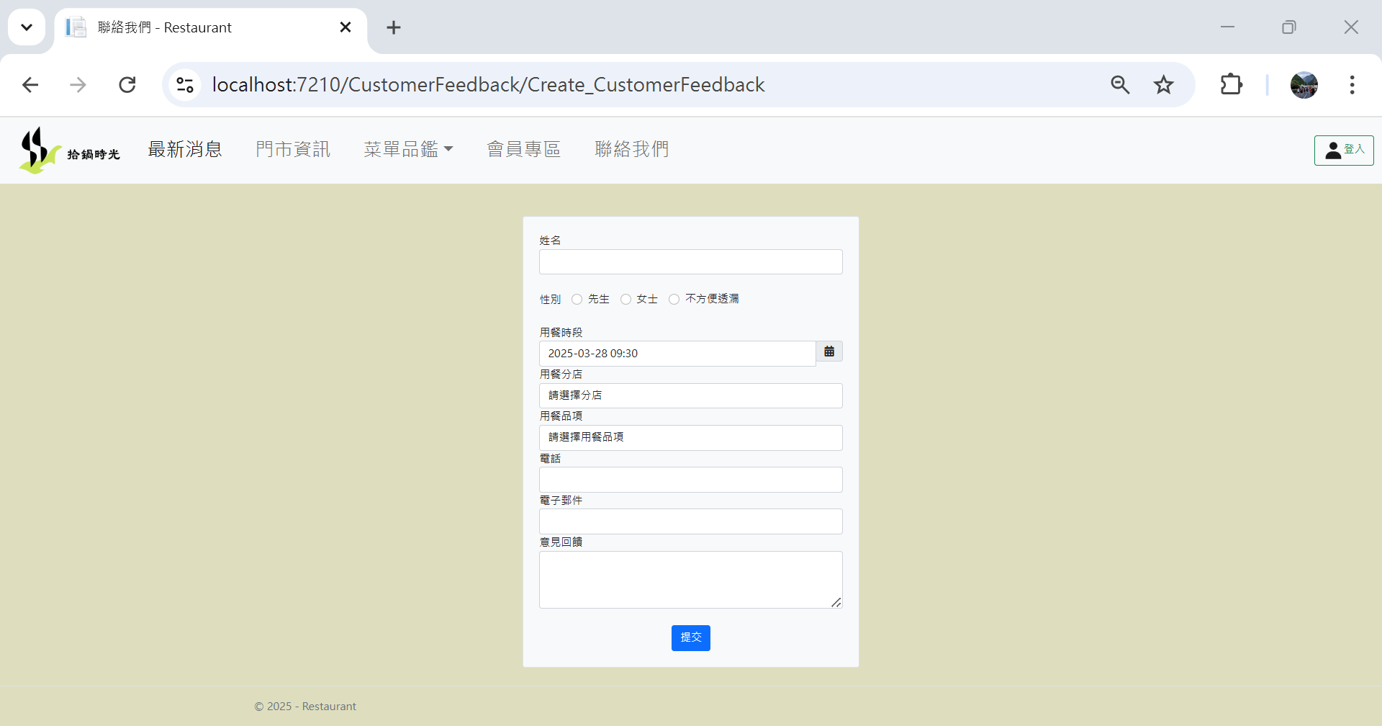
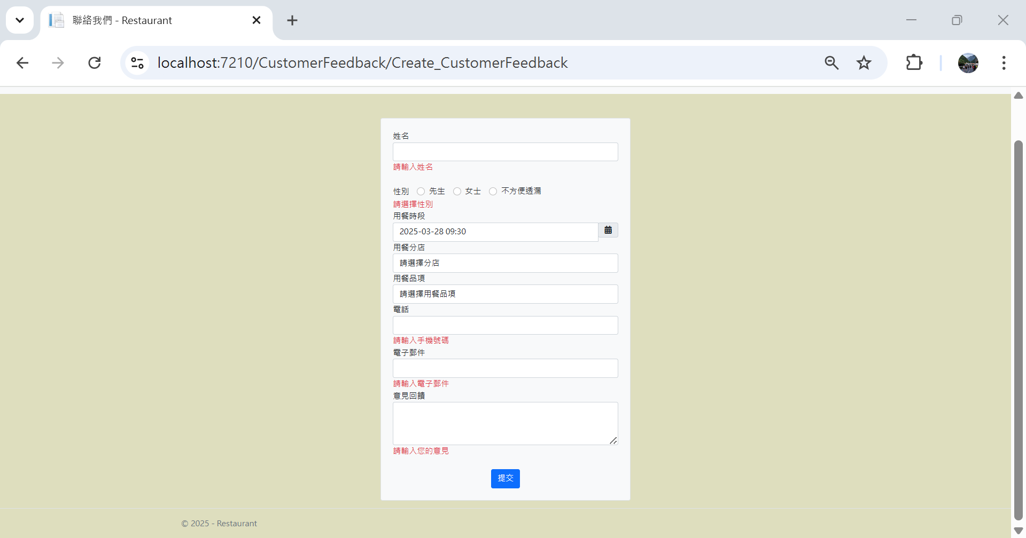
頁面設計-聯絡我們
欄位必須填寫才可以送出表單

Slide 30
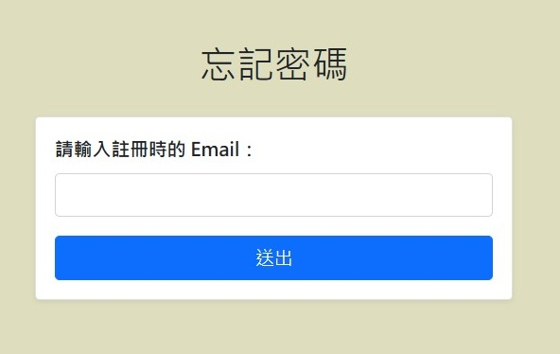
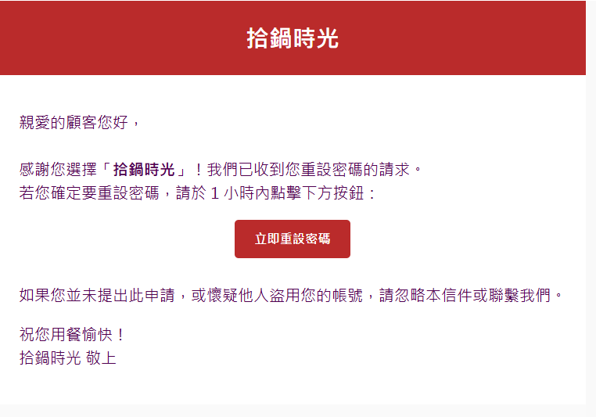

頁面設計-忘記密碼
1
結果1.不是EMAIL 要求重新輸入
結果2.尚未註冊過 提示請先註冊
結果3.已註冊 顯示寄送信件通知
2
3
連到更改頁面
密碼與確認密碼需一致

Slide 31
情境設計－店家
店家A從後台看到了來自顧客B
填寫的對於餐點的意見回饋。
於是他使用了後台系統
妥善的回覆顧客。

Slide 32



情境設計－店家
經過開會討論，他們決定更新菜單的餐點內容。
考慮到食材成本的增加同時也決定修改部分菜單的價格。
menu

Slide 33



聯絡我們-後台管理
點選回復，可以註記內容，
讓內部人員知道，是否處理顧客建議或訴求
1
2
3

Slide 34


頁面設計-菜單維護
1
點選後台維護，
可以看到當前所有菜單資料
2
點選新增菜單按鈕，
可以進入「新增表單」填寫需要新增的菜單資訊
3

Slide 35


頁面設計-菜單維護
點選修改按鈕，
可以進入「修改表單」更改菜單資訊
1
3
當狀態更改成「可用」時，會顯示該菜單資料
當狀態更改成「不可用」時，會隱藏該菜單資料
2

Slide 36


頁面設計-菜單維護
1
設置「不可用」後，頁面不會顯示該菜單資料
2
設置「可用」後，頁面會顯示該菜單資料
3
資料庫內資料會顯示False

Slide 37
Thank you

